Slide 1
Brugen af repeater-funktion i beredskaberne

Slide 2
Indhold
Anvendelse af repeater-funktion i beredskaberne
Radiomodel og software
Actioncard til opsætning af repeater
Opmærksomhedspunkter ved anvendelse af repeater

Slide 3
Anvendelse af repeater-funktion i beredskaberne
I områder uden SINE-dækning kan kommunikationen opretholdes ved at sætte radioen i DMO. Ved at anvende en repeater kan DMO-signalet forlænges, således at rækkevidden bliver længere. DMO-signalet kan kun forlænges én gang.
En DMO repeater-funktion kan købes både som mobil radio og som håndholdt radio og er tilgængelig hos beredskaberne på følgende tre måder:
Mobil radio fast installeret i et køretøj
Mobil radio som bærbar kuffertmodel
Håndholdt radio

Slide 4
Radiomodel og software
Radiomodel
Det er ikke alle radiomodeller, der understøtter repeater-funktionen. Oplysninger om hvorvidt en pågældende radio kan fungere som repeater, kan hentes via aftalebladet på sikkerhedsnet.dk eller hos den pågældende leverandør.
Software
Anvendelse af repeater kræver en softwarelicens, som kan købes hos radioleverandøren. Det skal bemærkes, at såfremt en radio understøtter repeater-funktionen, vil funktionen først være tilgængelig, når licensoptionen er tilkøbt og via programmering er aktiveret i radioen.

Slide 5
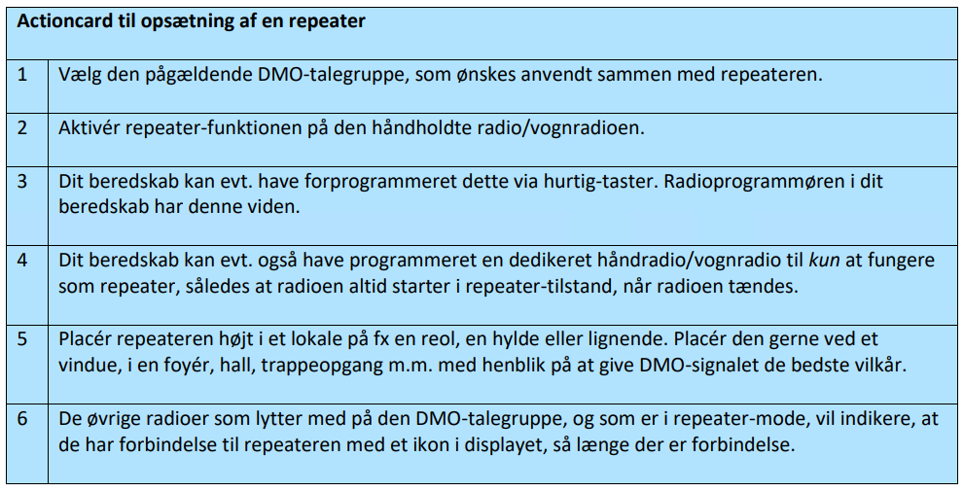
Actioncard til opsætning af repeater

Slide 6
Opmærksomhedspunkter ved anvendelse af repeater
En repeater kan med fordel mærkes tydeligt op, med fx en farvet plade på tastaturet, en farvet ring omkring antennen eller anden tydelig opmærkning.
Repeater-funktionen er kun relevant for DMO, så radioen behøver kun at være programmeret med DMO-talegrupper, og den behøver ikke nødvendigvis at have TMO-talegrupper.
Ved anvendelse af repeater tager det ekstra tid fra når PTT-tasten slippes, til kaldet afsluttes for modtageren. Sørg for at tage dig god tid (tænk-tast-tøv-tal) – ellers risikerer du, at din modtager ikke hører hele transmissionen.
Det er ikke muligt at anvende repeater og gateway på samme talegruppe samtidigt.
Det er ikke muligt at anvende to eller flere repeatere på samme DMO-talegruppe samtidigt.
Hvis der er flere repeatere placeret fysisk tæt på hinanden, er det ikke nødvendigvis et problem, så længe de ikke anvender samme talegruppe.

Slide 7

Opmærksomhedspunkter ved anvendelse af repeater (fortsat)
Ikoner i displayet på radioen viser hele tiden repeater-tilstanden. Radioens manual kan hjælpe dig med at se, hvad ikonerne betyder (forskelligt fra fabrikat til fabrikat).
Radioen skal programmeres i forhold til, om det er repeater eller gateway, der skal prioriteres højest (gælder kun for vognradioer).
Lydstyrken på repeateren kan evt. skrues ned, så den ikke forstyrrer.
Repeateren i en kuffertløsningen har begrænset batterilevetid. Vognløsningen er stationær (installeret i et køretøj), og er derfor typisk ikke begrænset af batterilevetid.
En repeater skal kun være tændt under øvelse, test og indsats. Efter endt indsats skal repeateren slukkes. Repeatere må ikke konsekvent være tændt, fordi man derved kan risikere at forstyrre andres indsats, fx ved repeatere monteret fast på bygninger i byen, hvis man med et køretøj kører igennem et andet indsatsområde osv.
I et indsatsområde skal man være opmærksom på, om andre beredskaber også benytter repeatere. Brugen af repeatere i DMO på et skadested kræver koordinering med eget og Teknisk dokument, Sikkerhedsnettet (SINE) 21 øvrige beredskaber. Det er indsatsledelsen på skadestedet, som har ansvaret for kommunikationsskitsen på skadestedet, herunder både kommunikation i TMO og i DMO, og dermed også på anvendelse af repeater (og gateway), samt de anvendte talegrupper hertil, på skadestedet.

